Slide 1
Tiết 24. Tập làm văn
ĐẶC ĐIỂM CỦA
VĂN BẢN BIỂU CẢM

Slide 2
I.
Tìm hiểu đặc điểm của văn bản biểu cảm
II.
Luyện tập

Slide 3
I. Tìm hiểu đặc điểm của văn bản biểu cảm

Slide 4
1. Ví dụ:
Đọc văn bản “Tấm gương” (SGK/84,85), trả lời những câu hỏi (SGK/86)

Slide 5
a) Văn bản “Tấm gương”
- Ca ngợi phẩm chất trung thực, ghét thói xu nịnh, giả dối
→ Biểu đạt gián tiếp thông qua hình ảnh ẩn dụ “tấm gương”
- Bố cục: 3 phần

Slide 6
“Tấm gương”
Bố cục bài văn gồm 3 phần:
Mở bài: Giới thiệu phẩm chất trung thực của gương
Thân bài: Nêu lên giá trị của gương
Kết bài: Khẳng định, nhấn mạnh phẩm chất trung thực của gương

Slide 7
a) Văn bản “Tấm gương”
- Ca ngợi phẩm chất trung thực, ghét thói xu nịnh, giả dối
→ Biểu đạt gián tiếp thông qua hình ảnh ẩn dụ “tấm gương”
- Bố cục: 3 phần
- Tình cảm trong bài phải rõ ràng, trong sáng, chân thực thì bài văn biểu cảm mới có giá trị

Slide 8
Đọc đoạn văn (SGK/86), trả lời những câu hỏi bên dưới

Slide 9
b) Đoạn văn (SGK/86)
"Mẹ ơi! Con khổ quá mẹ ơi! Sao mẹ đi lâu thế? Mãi không về! Người ta đánh con vì con dám cướp lại đồ chơi của con mà con người ta giằng lấy. Người ta lại còn chửi con chửi cả mẹ nữa! Mẹ xa con, mẹ có biết không?”
→ Biểu đạt sự đau khổ của đứa con bị bắt nạt đang trông chờ mẹ về.
→ Trực tiếp thổ lộ nỗi niềm thông qua tiếng kêu, lời than

Slide 10
2. Bài học: Ghi nhớ (SGK/86)
Mỗi bài văn biểu cảm tập trung biểu cảm 1 tình cảm chủ yếu.
Gián tiếp: Gửi gắm tình cảm, tư tưởng qua hình ảnh có ý nghĩa ẩn dụ, tượng trưng (đồ vật/ loài cây/ hiện tượng)
Cách biểu đạt tình cảm
Trực tiếp: Thổ lộ nỗi niềm, cảm xúc trong lòng qua ngôn từ.

Slide 11
Bài văn biểu cảm thường có bố cục ba phần
Mở bài
Thân bài
Kết bài
Tình cảm trong bài văn phải rõ ràng, trong sáng, chân thực thì bài biểu cảm mới có giá trị.

Slide 12
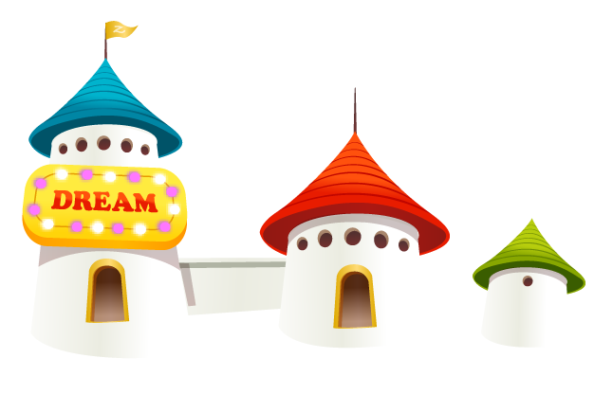
II. Luyện tập

Slide 13
Văn bản “Hoa học trò”

Slide 14
Bài văn bày tỏ nỗi buồn nhớ khi xa trường, rời bạn.
Việc miêu tả hoa phượng giúp bộc lộ tình cảm, cảm xúc: Nỗi buồn nhớ phải chia tay khi hè đến.
Hoa phượng nở vào dịp kết thúc năm học → Biểu tượng của sự chia li ngày hè đối với học trò
➔ Hoa phượng = hoa học trò.

Slide 15
. .
Mạch ý của bài văn
Đoạn 1: Nỗi buồn khi sắp phải chia tay.
Đoạn 2: Sự trống vắng khi hè về.
Đoạn 3: Cảm giác cô đơn.
→ Theo mạch cảm xúc

Slide 16
Trực tiếp: Thể hiện nỗi niềm: xa trường, rời bạn buồn xiết bao…
Bài văn biểu cảm trực tiếp hay gián tiếp?
Gián tiếp: Dùng hoa phượng nói hộ lòng người: Phượng nhớ, phượng khóc…

Slide 17
Tạm biệt các em!

